Slide 1
chapter04
phonebook 만들기
(Model 1)
phonebook1 개요 및 분석
JSP 태그
request 객체 메소드
Get방식, Post방식
리다이렉션, 경로
guestbook01 만들기 : Model 1

Slide 2
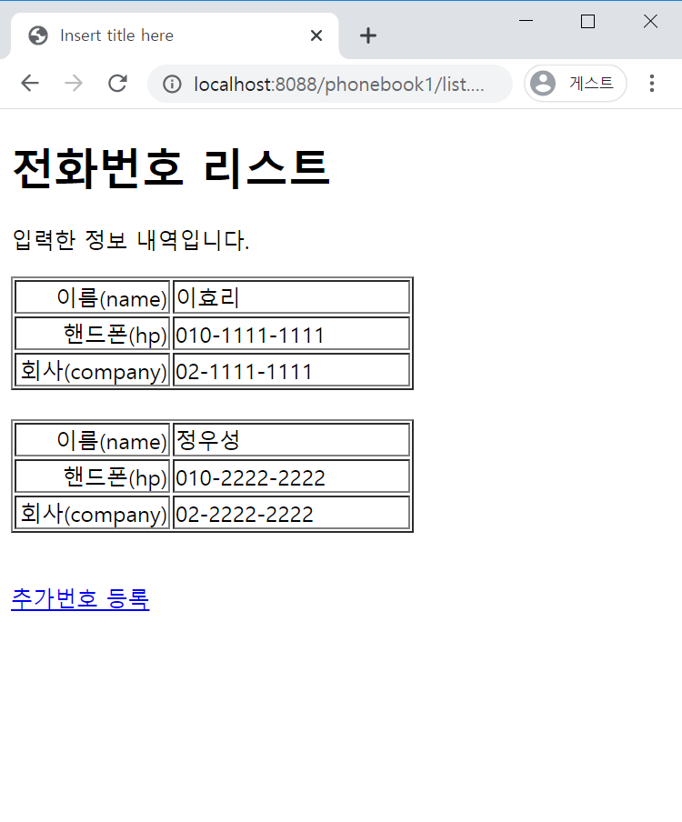
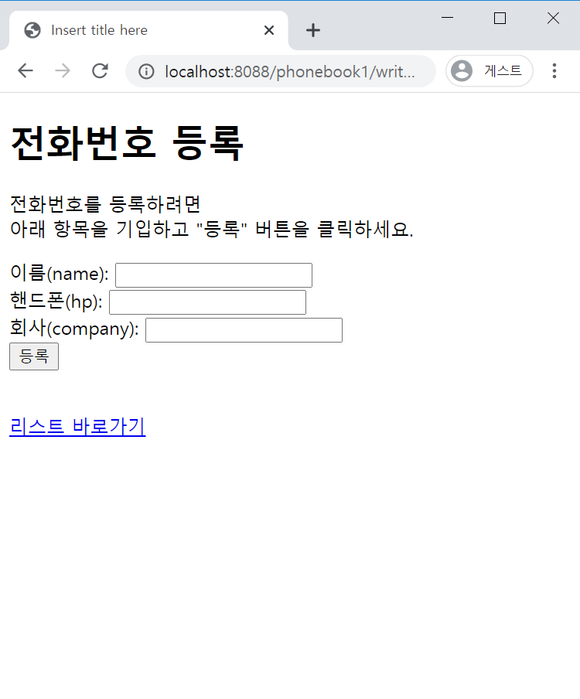
phonebook1 개요 및 분석
01
개요
이름,
핸드폰,
회사
등록

Slide 3
phonebook1 개요 및 분석
01
분석-DB
*테이블정보
person
person_id | number(5) | PK
name | VARCHAR2(30) | NOT NULL
hp | VARCHAR2(20)
company | VARCHAR2(20)
✓
✓
✓
✓
✓
✓

Slide 4
phonebook1 개요 및 분석
01
분석-리스트
Rqeust(요청)
Request header
Request body
Tomcat
phonebook1
rquest
phonebookDao 객체
http://localhost:8088/phonebook1/list.jsp
getPersonList()
list.jsp
객체
Response(응답)
response
Response header
Response body
(html)
DB

Slide 5
phonebook1 개요 및 분석
01
분석-등록 폼
Rqeust(요청)
Request header
Request body
Tomcat
phonebook1
http://localhost:8088/phonebook1/writeForm.jsp
rquest
phonebookDao 객체
writeForm.jsp
객체
response
Response(응답)
Response header
Response body
(html)
DB

Slide 6
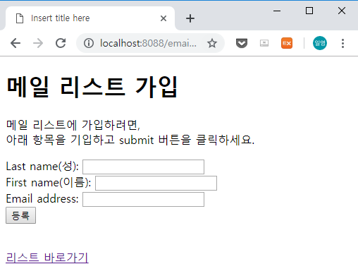
phonebook1 개요 및 분석
01
분석-등록(get 방식)
http://localhost:8088/phonebook1/insert.jsp?name=유재석&hp=010-2222-2222&company=02-2222-2222
Rqeust(요청)
Tomcat
Request header
Request body
phonebook1
rquest
phonebookDao 객체
personInsert()
insert.jsp
객체
response
리스트 요청
Response(응답)
Response header
Response body
(리다이렉트코드)
http://localhost:8088/phonebook1/list.jsp
DB

Slide 7
phonebook1 개요 및 분석
01
분석-등록(post 방식)
http://localhost:8088/phonebook1/insert.jsp
name=유재석&hp=010-2222-2222&company=02-2222-2222
Rqeust(요청)
Request header
Request body
(파라미터)
Tomcat
phonebook1
rquest
phonebookDao 객체
personInsert()
insert.jsp
객체
response
Response(응답)
리스트 요청
Response header
Response body
(리다이렉트코드)
http://localhost:8088/emailbook1/list.jsp
DB

Slide 8
chapter04
emalilist 만들기
(Model 1)
emailbook1 개요 및 분석
JSP 태그
request 객체 메소드
Get방식, Post방식
리다이렉션, 경로
guestbook1 만들기 : Model 1

Slide 9
JSP 태그
02
기본태그
Tag | Name | Purpose
<% %> | JSP 스크립틀릿 | Java 구문을 JSP 페이지에 삽입
<%= %> | JSP 표현식 | Java 표현식을 문자열로 출력
<%@ %> | JSP 지시자 | JSP 페이지 전체에 적용되는 조건을 설정
<%-- --%> | JSP 주석 | JSP 페이지에 주석 구문을 삽입
<%! %> | JSP 선언문 | 인스턴스 변수 및 메소드를 선언
Java 클래스를 import하는 JSP 코드
<%@ page import="java.util.List" %>
<%@ page import="com.javaex.dao.PhoneDao" %>
<%@ page import="com.javaex.vo.PersonVo" %>

Slide 10
chapter04
emalilist 만들기
(Model 1)
emailbook1 개요 및 분석
JSP 태그
request 객체 메소드
Get방식, Post방식
리다이렉션, 경로
guestbook1 만들기 : Model 1

Slide 11
request 객체 메소드
03
request 객체 메소드
메소드 | 설명
getParameter (String param) | 주어진 이름의 파라미터가 갖는 값을 리턴한다. 지정된 파라미터가 없는 경우에는 null을 리턴한다.
getParameterValues (String param) | 주어진 이름의 파라미터가 갖는 모든 값을 String 타입의 배열로 리턴한다. 파라미터가 다중 선택이 가능한 리스트 또는 체크 박스 값이라면, 여러 개의 값이 하나의 이름으로 전달 될 수 있다.
getParameterNames() | request 객체에 포함되어 있는 모든 파라미터의 이름을 Enumeration(열거형) 객체로 리턴한다. request에 파라미터가 하나도 없는 경우에는 비어있는 Enumeration 객체를 리턴한다.

Slide 12
chapter04
emalilist 만들기
(Model 1)
emailbook1 개요 및 분석
JSP 태그
request 객체 메소드
Get방식, Post방식
리다이렉션, 경로
guestbook1 만들기 : Model 1

Slide 13
Get방식 Post방식
04
Get 방식
  가능한 한 빠르게 데이터를 전송하기 원하는 경우
  4KB 보다 적은 데이터를 보내는 경우
  파라미터가 URL에 표시되어도 상관없는 경우
  사용자가 웹 페이지를 브라우저에 등록(bookmark)할 때 파라미터를 포함하는 경우
Post 방식
  4KB가 넘는 데이터를 전송하는 경우
  URL 뒤에 파라미터가 덧붙여지면 안 되는 경우

Slide 14
chapter04
emalilist 만들기
(Model 1)
emailbook1 개요 및 분석
JSP 태그
request 객체 메소드
Get방식, Post방식
리다이렉션, 경로
guestbook1 만들기 : Model 1

Slide 15
리다이렉트, 경로
05
리다이렉트
  웹서버가 브라우저에게 지정한 페이지로 이동하도록 지시합니다.
  (강제로 지정한페이지로 이동됩니다.)
  response.sendRedirect("list.jsp");
상대경로, 절대경로
  / ←루트디렉토리 : 도메인
  ./ 또는 _ ←현재위치

Slide 16
chapter04
emalilist 만들기
(Model 1)
emailbook1 개요 및 분석
JSP 태그
request 객체 메소드
Get방식, Post방식
리다이렉션, 경로
guestbook1 만들기 : Model 1

Slide 17
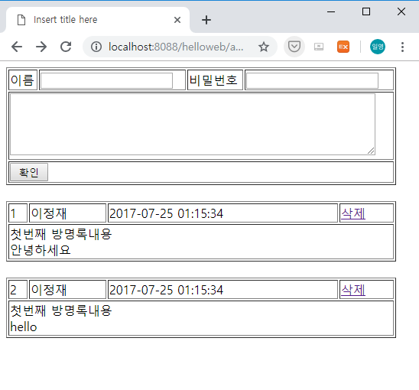
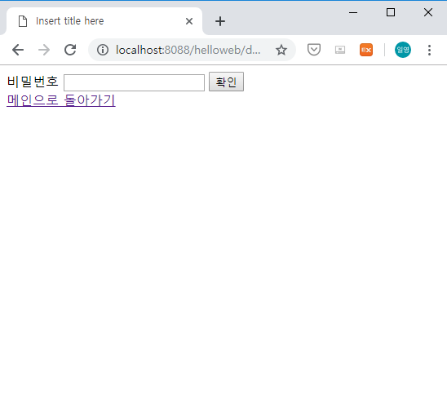
guestbook1 만들기
06
분석-개요
이름
비밀번호
내용
등록
삭제

Slide 18
guestbook1 만들기
06
분석-DB
✓
✓
✓
✓
✓
guestbook
no | number | PK | 식별번호
name | varchar2(80) |  | 이름
password | varchar2(20) |  | 비밀번호
content | varchar2(2000) |  | 본문
reg_date | date |  | 등록일

Slide 19
guestbook1 만들기
06
분석-등록리스트
Rqeust(요청)
Request header
Request body
Tomcat
guestbook1
http://localhost:8088/guestbook1/addList.jsp
rquest
GuestBookDao 객체
getList()
addList.jsp
객체
response
Response(응답)
Response header
Response body
(html)
DB

Slide 20
guestbook1 만들기
06
분석-등록(post)
name=이효리&password=1234&content=첫번째
Rqeust(요청)
http://localhost:8088/guestbook1/add.jsp
Request header
Request body
(파라미터)
Tomcat
guestbook1
rquest
GuestBookDao 객체
insert()
add.jsp
객체
response
Response(응답)
Response header
Response body
(리다이렉트코드)
리스트 요청
DB
http://localhost:8088/guestbook1/addList.jsp

Slide 21
guestbook1 만들기
06
분석-삭제폼
http://localhost:8088/guestbook1/deleteForm.jsp?no=3
Rqeust(요청)
Request header
Request body
Tomcat
guestbook1
rquest
GuestBookDao 객체
deleteForm.jsp
객체
response
Response(응답)
Response header
Response body
(html) ← no값
DB

Slide 22
guestbook1 만들기
06
분석-삭제(post)
no=3
Rqeust(요청)
http://localhost:8088/guestbook1/delete.jsp
Request header
Request body
(파라미터)
Tomcat
guestbook1
rquest
GuestBookDao 객체
delete()
delete.jsp
객체
response
Response(응답)
리스트 요청
Response header
Response body
(리다이렉트코드)
DB
http://localhost:8088/guestbook1/addList.jsp

